Slide 1
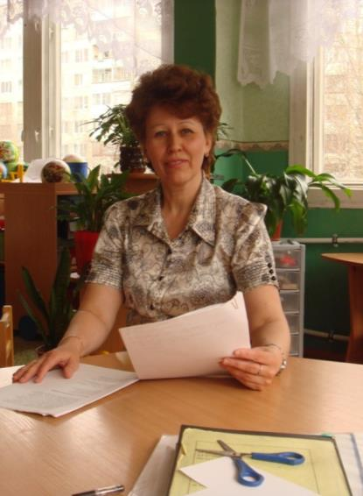
РАБОТА С БУМАГОЙ
Государственное бюджетное дошкольное образовательное учреждение Детский сад №42 Колпинского района Санкт-Петербурга
ЗАДОРИНА
ЛЮДМИЛА ОЛЕГОВНА
Воспитатель
группы с нарушением речи

Slide 2
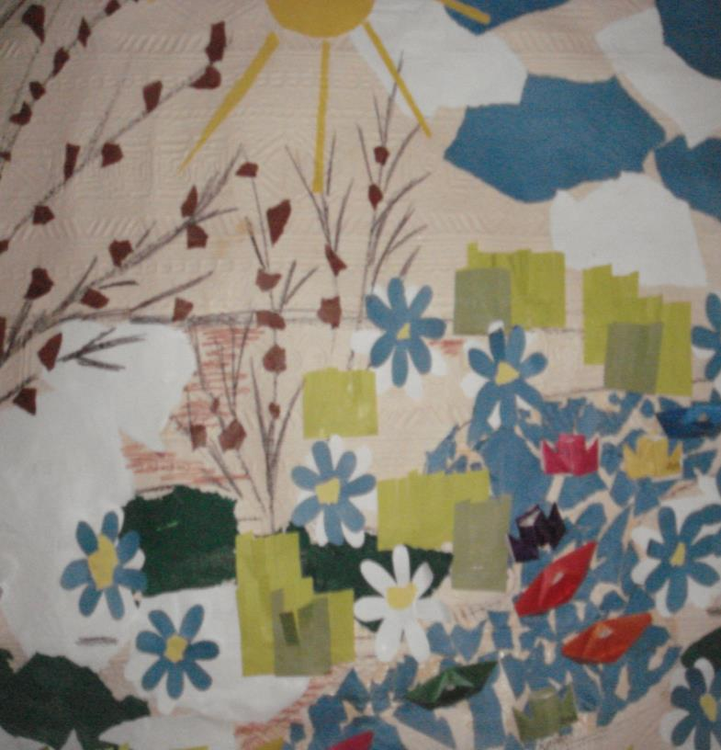
Бумага- один из простых, наиболее доступных и легко обрабатываемых материалов. Из неё можно сделать много различных поделок.
Бумага встречается везде и широко используется как поделочный материал. Она легко режется, рвётся, скручивается, сгибается, склеивается.

Slide 3
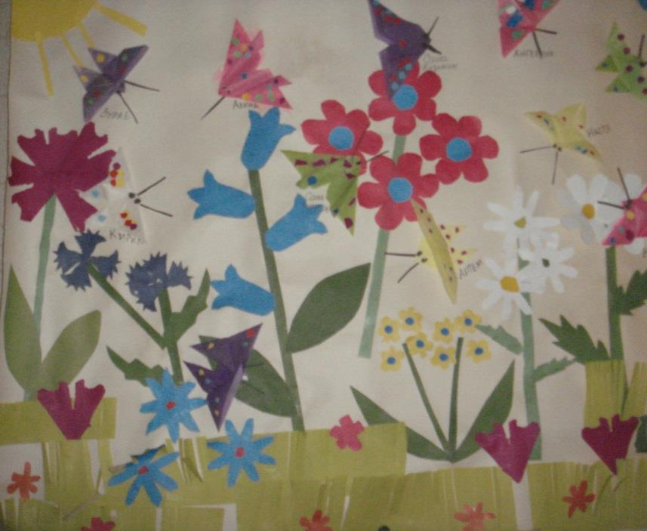
Работа с бумагой привлекает внимание ребят, способствует развитию эстетического вкуса, наблюдательности, фантазии, художественному видению окружающей действительности, аккуратности, конструкторскому творческому мышлению, развитию мелкой моторики. Дети овладевают навыками и культурой труда, что важно для их подготовки к успешному обучению в школе.

Slide 4
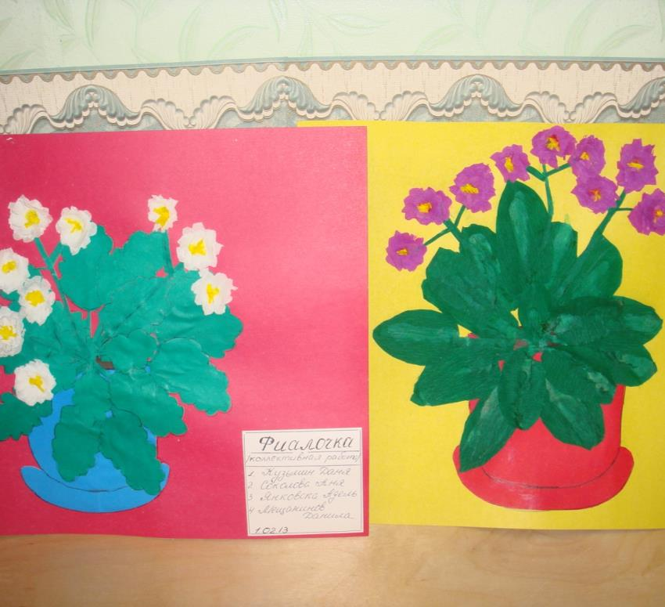
В детском саду используют несколько видов работ с бумагой: плоскостная аппликация, объёмная аппликация и оригами.
Аппликации - это одно из самых любимых занятий детей. Ребенок своими руками создает свои шедевры, это его первые шаги в детском творчестве.

Slide 5
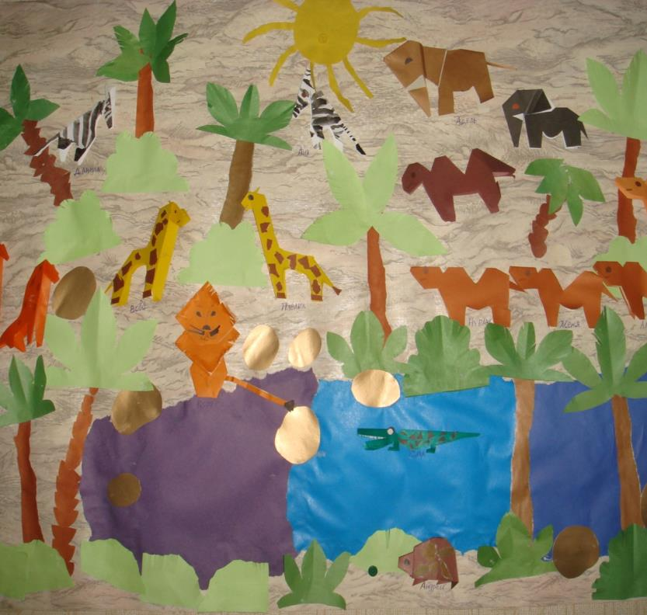
Оригами- искусство складывания бумажных фигурок. Этот вид работы с бумагой наиболее любим старшими дошкольниками, так как поделки используются в играх. Оригами способствует воспитанию усидчивости, аккуратности, целеустремлённости, активности, самостоятельности.

Slide 6
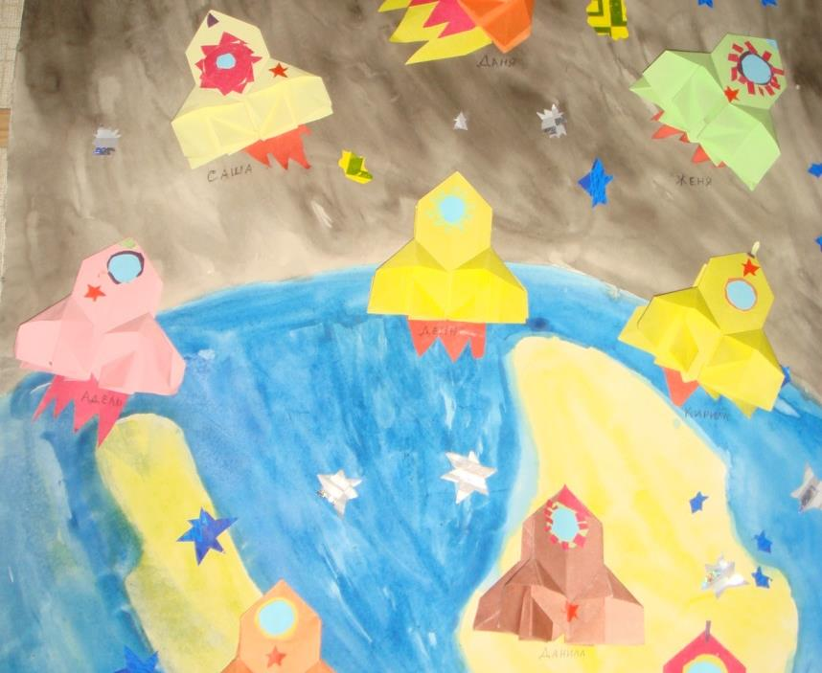
Складывание фигурок можно сопровождать познавательными рассказами различной направленности.
Создавая бумажные модели, ребёнок постоянно работает с геометрическими фигурами; в процессе складывания в руках ребёнка одна геометрическая фигура преобразуется в другую.

Slide 7
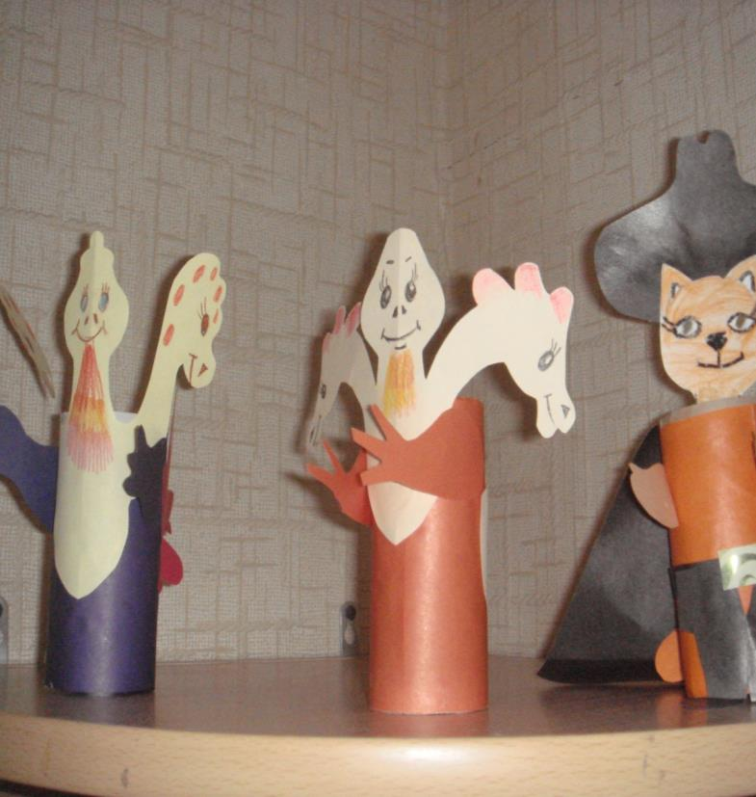
Через различные действия с бумагой, в процессе её обработки, применение различных способов и приёмов, дети учат эстетически осмысливать образы знакомых предметов, передавать их в изобразительной деятельности, подчёркивая красоту и колоритность внешнего облика в преобразовательной форме.

Slide 8
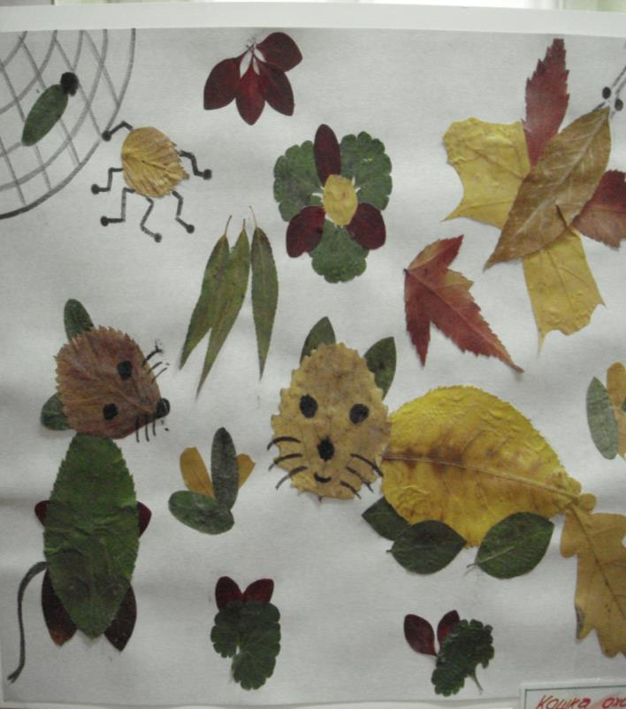
Для развития воображения, фантазий и творчества используются и другие материалы: всевозможные материи, шерстяные нити, высушенные листья, перья и другие подручные материалы.

Slide 9
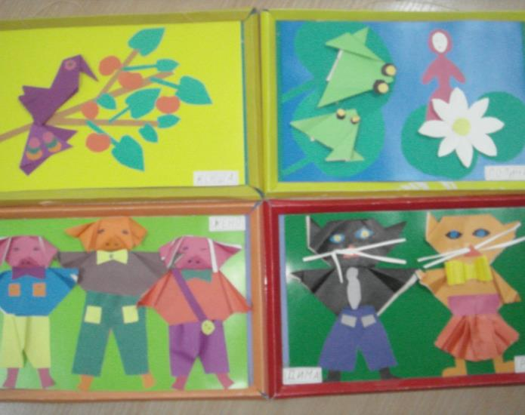
Уважаемые родители!
Поддерживайте желание ребенка творить. Помогайте ему воплотить его фантазии. Чем чаще ваш малыш будет заниматься творчеством, тем более разносторонней личностью он вырастет.

